Slide 1


Wirksame Wege des Dialogs und Transfers
Workshop zu evidenzbasierten Methoden des Wissenstransfers und des Dialogs
Ana Schenk
DIPF | Leibniz-Institut für Bildungsforschung und Bildungsinformation

Slide 2


Ausgangspunkt und Gegenstand dieses Workshops
Gegenstand dieses Workshops sind effektive Methoden des Wissenstransfers und des Dialogs, die auch im Bereich des Community Buildings von Relevanz sein können. Ziel ist es letztlich, einen Diskurs zu Erfolgsfaktoren des Wissenstransfers und Community Buildings anzuregen und diesbezüglich unterschiedliche Perspektiven innerhalb des Workshops zur Geltung kommen zu lassen.
Der Workshop basiert auf Erkenntnissen aus dem Verbundprojekt ReTransfer. Im Zentrum stehen hier:
Wege des wirksamen Wissens- und Erfahrungstransfers zwischen Bildungsforschung und Bildungspraxis
Gelingensbedingungen für Transfer- und Dialoginitiativen zwischen Forschung und Praxis sowie für nachhaltigen Wissensaustausch zwischen Praktiker*innen

Slide 3

Struktur des Workshops
Relevanz: Wissenstransfer und Dialog im Kontext des Community Buildings
Vorstellung des Projekts ReTransfer und dessen Erkenntnissen: Eigene Transferaktivitäten und Transferforschung
Interaktive Austausch- und Erarbeitungsphase
Zusammenfassung und Ergebnissicherung
Notes:
Zum ersten Punkt: Wo liegt der Schnittpunkt zwischen Wissenstransfer und Community Building bzw. welche Rolle spielt Transfer in diesem Kontext?

Slide 4
1. Relevanz: Wissenstransfer und Dialog im Kontext des Community Buildings
Sowohl das Community Building als auch Praktiken des Wissenstransfers verfolgen das Ziel,
Personen mit einem gemeinsamen Bedarf, Interesse oder einer geteilten Perspektive zu identifizieren und zusammenzubringen
langfristige Strukturen des Austauschs von Informationen und Ressourcen zwischen Akteur*innen zu schaffen, indem Netzwerkbildung betrieben wird
Den Weg für die kollektive Kreierung von Fortschritt und Innovation und kollaborative Problemlösung zu ebnen
Aus der Sicht jener, die Wissenstransfer und/oder Community Building initiieren, ist es ebenfalls relevant,
Relevantsetzung und Kontextualisierung zu betreiben
Wirksame Wege des Inputs zu identifizieren und eine Brücke zwischen Forschung und Praxis zu schlagen
Notes:
Community Building und Wissenstransfer haben mehrere Gemeinsamkeiten, da beide Prozesse darauf abzielen, Beziehungen und den Austausch von Informationen oder Fähigkeiten zwischen Menschen zu fördern:
Austausch von Wissen: In beiden Fällen geht es darum, Wissen und Informationen zu teilen. Beim Community Building geschieht dies durch soziale Interaktionen, während Wissenstransfer explizit auf den Austausch von Wissen, Fähigkeiten und Erfahrungen abzielt.
Kollektive Nutzung gleicher Wissensressourcen: Wo informiert man sich?
Netzwerkbildung: Beide Prozesse fördern die Bildung von Netzwerken. Beim Community Building entsteht ein soziales Netzwerk, das den kontinuierlichen Austausch und die Zusammenarbeit erleichtert. Wissenstransfer erfordert oft ähnliche Netzwerke, um Wissen effektiv zu verbreiten.
Zusammenarbeit und Synergie: Beide Konzepte basieren auf Zusammenarbeit. Gemeinschaften und Wissensnetzwerke funktionieren dann am besten, wenn die Mitglieder gemeinsam an einem Ziel arbeiten und voneinander lernen.
Förderung von Innovation: Gemeinschaften und der aktive Wissenstransfer tragen beide zur Innovation bei. In einer Gemeinschaft können neue Ideen entstehen, die durch den Wissensaustausch weiterentwickelt werden.
Diese Gemeinsamkeiten machen Community Building und Wissenstransfer zu wichtigen Säulen in der Entwicklung von Organisationen und sozialen Strukturen.

Slide 5

Einige Werkzeuge aus den Bereich des Community Buildings und Wissenstransfers
Wissensmanagement-Plattformen:
Wikis und Knowledge Bases
Collaborative Documents
Diskussions- und Kommunikationsplattformen:
Foren und Message Boards Chats und Instant-Messaging-Tools
Social Media
Online-Event- und Webinar-Plattformen:
Fortbildungen, Workshops und Webinare; Q&A- und AMA-Sessions
Peer-to-Peer Learning Tools
Notes:
1. Wissensmanagement-Plattformen:
Wikis und Knowledge Bases (z.B. Confluence, Notion): Diese Plattformen ermöglichen gemeinsames Wissensmanagement. Mitglieder können Dokumentationen, Best Practices und Ideen zentral ablegen, bearbeiten und erweitern.
Collaborative Documents (z.B. Google Docs, SharePoint): Sie ermöglichen es der Community, an Dokumenten in Echtzeit zu arbeiten, was den Wissenstransfer erleichtert.
2. Diskussions- und Kommunikationsplattformen:
Foren und Message Boards (z.B. Discourse, phpBB): Diese ermöglichen asynchrone Diskussionen und den Austausch von Wissen und Ideen. Sie eignen sich besonders für langfristige Dialoge und den Wissensaufbau.
Chats und Instant-Messaging-Tools (z.B. Slack, Discord): Hier können informelle Diskussionen geführt werden, und es entsteht eine schnelle und kontinuierliche Kommunikation. Diese Tools sind ideal für den dynamischen Austausch.
3. Online-Event- und Webinar-Plattformen:
Live-Webinare und Workshops (z.B. Zoom, Microsoft Teams): Sie bieten eine Möglichkeit für interaktive Wissensvermittlung und Diskussionen in Echtzeit.
Q&A- und AMA-Sessions: Communities können Experten einladen, um Fragen der Mitglieder in Echtzeit zu beantworten, was sowohl Wissensaustausch als auch Dialog fördert.
Peer-to-Peer Learning Tools (z.B. Tandem): Diese Tools verbinden Mitglieder direkt miteinander, um voneinander zu lernen und Wissen auszutauschen.
5. Social Media und Community-Plattformen:
Gruppen und Netzwerke (z.B. Facebook Groups, LinkedIn): Soziale Netzwerke bieten Räume für formellen und informellen Wissensaustausch und unterstützen dabei, eine aktive und engagierte Community aufzubauen.

Slide 6


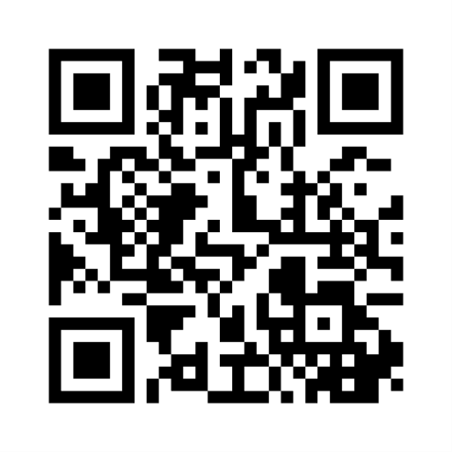
Wissenstransfer aus Ihrer Perspektive
Was verstehen Sie unter Wissenstransfer und Dialog? Welche Rolle spielen diese im Kontext des Community Buildings für Sie?
Gehen Sie hierfür zu folgender Mentimeter-Umfrage:

Slide 7


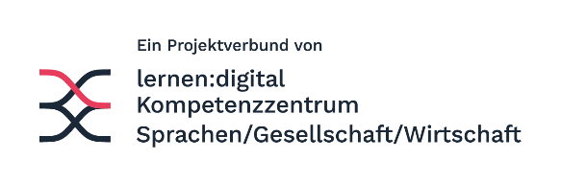

Projekt
1
Einblick in projekteigene Transferaktivitäten und die Arbeit an einer Forschungssynthese zur Frage der Wirksamkeit des Transfers zwischen Forschung und Praxis
Notes:
In diesem Vortrag möchte ich die Arbeit an einer Forschungssynthese präsentieren, die darauf ausgerichtet ist, wirksame Wege des Transfers zwischen der Forschung und Bildungspraxis zu identifizieren. Diese Arbeit entsteht im Kontext des Verbundprojekts ReTransfer.

Slide 8
Verbundprojekt ReTransfer: Verortung und Zielsetzung
ReTransfer gehört zum Kompetenzverbund lernen:digital und ist im Kompetenzzentrum Sprachen/Gesellschaft/Wirtschaft verortet
Teilprojekte entwickeln Fortbildungskonzepte zur Förderung des digital gestützten Unterrichts und digitaler Kompetenzen in den Bereichen der Geographie, politischen Bildung, Geschichte & Ökonomie
Zielgruppe der Fortbildungskonzepte sind Lehrkräfte aus dem gesellschaftswissenschaftlichen Bereich
Transfer der Ergebnisse erfolgt durch die Bereitstellung als OER in die bundesweite Lehrkräftebildung

Slide 9
Verbundprojekt ReTransfer: Aufgabe der am IZB angesiedelten Teilprojekte
Teilprojekt 1: Konzeption & Umsetzung der Wissenschaftskommunikation (Podcast, Werkstattberichte, Newsletter) zur Steigerung der Bekanntheit des Projekts und seiner Ressourcen
Teilprojekt 10: Anwendungsbezogene Untersuchung der Nutzung digitaler Infrastrukturen im Hinblick auf die Erstellung von OER und die Umsetzung von offenen Bildungspraktiken

Slide 10





Verbundprojekt ReTransfer: IZB-Teilprojekt 1
Werkstattberichte
Podcast
Transferaktivitäten & Transferforschung
Evaluation & Forschungssynthese
Soziale Medien
Newsletter
Notes:
Die Transferaktivitäten erstrecken sich auf unterschiedliche Kommunikationsformate, mit denen die Aktivitäten, Ziele und Produkte des Verbundprojekts präsentiert werden sollen. Zudem ist es ein Anliegen, Interessierten Einblick in die Entwicklungsprozesse der Fachkonzepte zu geben und diese am projektinternen Dialog teilhaben zu lassen. Zu diesem Zweck werden Werkstattberichte aus den Teilprojekten auf der Website veröffentlicht, ein projektspezifischer Podcast produziert sowie ein Newsletter bedient.
Im Bereich der Transferforschung werden die durchgeführten Transferaktivitäten evaluiert, indem beispielsweise Webanalysen durchgeführt werden. Darüber hinaus arbeitet dieses Teilprojekt an einer Forschungssynthese mit dem Ziel, empirische Forschung zu Transferaktivitäten aus der (Bildungs-)Forschung in die Bildungspraxis in systematischer Weise zu sichten und evidenzbasierte Methoden zu identifizieren, die dazu dienen, Akteure aus der Bildungspraxis wirkungsvoll und effizient zu erreichen. Das Ergebnis dieses Forschungsvorhabens soll sowohl die künftigen projektinternen Transferaktivitäten informieren als auch im Allgemeinen als Ressource für die (Bildungs-)Forschung dienen.

Slide 11
Verbundprojekt ReTransfer: IZB-Teilprojekt 1
Transferaktivitäten & Transferforschung
Forschungssynthese
Notes:
Die Transferaktivitäten erstrecken sich auf unterschiedliche Kommunikationsformate, mit denen die Aktivitäten, Ziele und Produkte des Verbundprojekts präsentiert werden sollen. Zudem ist es ein Anliegen, Interessierten Einblick in die Entwicklungsprozesse der Fachkonzepte zu geben und diese am projektinternen Dialog teilhaben zu lassen. Zu diesem Zweck werden Werkstattberichte aus den Teilprojekten auf der Website veröffentlicht, ein projektspezifischer Podcast produziert sowie ein Newsletter bedient.
Im Bereich der Transferforschung werden die durchgeführten Transferaktivitäten evaluiert, indem beispielsweise Webanalysen durchgeführt werden. Darüber hinaus arbeitet dieses Teilprojekt an einer Forschungssynthese mit dem Ziel, empirische Forschung zu Transferaktivitäten aus der (Bildungs-)Forschung in die Bildungspraxis in systematischer Weise zu sichten und evidenzbasierte Methoden zu identifizieren, die dazu dienen, Akteure aus der Bildungspraxis wirkungsvoll und effizient zu erreichen. Das Ergebnis dieses Forschungsvorhabens soll sowohl die künftigen projektinternen Transferaktivitäten informieren als auch im Allgemeinen als Ressource für die (Bildungs-)Forschung dienen.

Slide 12
Zur Forschungssynthese
Ausgangspunkt und Problemstellung
Forschungsanliegen und Methode
Erste praxisrelevante Erkenntnisse
Notes:
Zur Veranschaulichung ebendieses Forschungsanliegens möchte ich zunächst den konkreten Ausgangspunkt und die damit einhergehend identifizierte Problemstellung erläutern, den gedanklichen Weg hin zum Forschungsanliegen nachzeichnen und auf die Forschungsmethode eingehen. Anschließend werde ich erste, praxisrelevante Erkenntnisse mit Ihnen teilen, die im Zuge der Forschungsarbeit gewonnen wurden.

Slide 13
Ausgangspunkt/ Problemstellung
Der Diskurs um den Dialog zwischen Bildungsforschung und Bildungspraxis zielt insbesondere auf die Klärung folgender Fragestellungen und Hürden:
Auf einer übergeordneten Ebene | Wie kann gesellschaftlichen Entwicklungen und Herausforderungen gemeinsam begegnet werden?
Auf der Ebene der konkreten Umsetzung | Wie kann die Forschung vor dem Hintergrund der Bedarfe und Prioritäten der Praxis zur Erweiterung des Handlungswissens der Praktiker*innen beitragen?
Hürden | „disconnect“ (OECD 2022: 3): Differente Systemlogiken und Praxen, diskrepantes Verständnis von Relevanz (Kerres et al. 2022)
Notes:
Zunächst zum konkreten Ausgangspunkt. Wenn man den Diskurs und die Desiderate in Bezug auf den Dialog zwischen Bildungsforschung und Bildungspraxis betrachtet, zeichnen sich insbesondere folgende Fragestellungen und Hürden ab: Auf einer übergeordneten Ebene zeigt sich die Relevanz und Notwendigkeit der Ausgestaltung eines Dialogs, wenn es darum geht, den Weg für ein gemeinsames, kollaboratives Handeln und Problemlösen zwischen Forschung und Bildungspraxis im Hinblick auf gesellschaftliche Entwicklungen und Herausforderungen zu ebnen und ein durch Forschungsergebnisse informiertes Handeln in der Praxis zu ermöglichen. Konkret bedeutet eine Ausgestaltung des Dialogs zwischen Forschung und Praxis, dass Perspektiven und Prioritäten aus beiden Domänen synergetisch zusammengebracht werden müssten. Hier ist unter anderem von zentraler Bedeutung, wie die Forschung unter Berücksichtigung der Bedarfe und Prioritäten der Praxis zur Erweiterung des Handlungswissen von Akteur*innen der Praxis beitragen kann.
Bereits vorhandene Forschung aus diesem Bereich weist jedoch darauf hin, dass etwa differente Systemlogiken und Praxen und ein diskrepantes Verständnis von Relevanz als Hürde fungieren und einen „disconnect“ zwischen diesen beiden Domänen erzeugen.

Slide 14
Ausgangspunkt/ Problemstellung
Ansätze und Initiativen zum Abbau der Hürden und zur Förderung einer partizipativen Zusammenarbeit:
Aufbrechen starrer Rollen in der Gestaltung von Transfermodellen
Reflexion der Art der Wissensproduktion sowie des Verständnisses von Expertise und Relevanz
Konkrete Bemühungen um die Systematisierung transferbezogener Erkenntnisse, um eine evidenzbasierte Handlungsgrundlage zu schaffen: Transfermodelle wie Research Knowledge Mobilisation Model oder Knowledge-to-action framework (OECD 2022)
Aber: Keine systematische Übersicht über empirisch evaluierte Transfermodelle
Notes:
Um solche Hürden abzubauen und ein partizipatives, effektives und nachhaltiges Zusammenarbeiten zu ermöglichen, werden neue Initiativen umgesetzt und Modelle erdacht, die etwa ein Aufbrechen starrer Rollen in der Wissensproduktion und die Reflexion eines eindimensionalen Verständnisses des Expertisenbegriffs vorsehen. Handlungsrelevante Erkenntnisse aus erfolgreichen Transferinitiativen und viablen Transfermodellen werden teilweise zusammengetragen, in Ansätzen systematisiert und in Transfermodelle wie das Research Knowledge Mobilisation Model oder Knowledge to-action framework integriert.
Unseres Wissens gibt es jedoch keine umfassende, systematische Übersicht über empirisch evaluierte Transfermodelle

Slide 15
Forschungsanliegen und Methode
Ziel: Zusammentragung und Kontextualisierung effektiver Transferstrategien durch eine Critical Review
Fokus auf empirischen Arbeiten, in denen Transfermodelle entwickelt, umgesetzt und dezidiert evaluiert werden → Berücksichtigung von Arbeiten aus unterschiedlichen Disziplinen mit Schwerpunkt auf den Bildungswissenschaften
Literaturrecherche
Screening in Rayyan AI
Analyse in MaxQDa
Notes:
Dieser Lücke widmen wir uns, indem wir als effektiv evaluierte Transferstrategien in Form einer Critical Review zusammentragen, analysieren und kontextualisieren möchten.
Diese Zielsetzung deutet bereits daraufhin, dass wir einen Fokus auf empirische Arbeiten legen, in denen Transfermodelle entwickelt,… Hierbei berücksichtigen wir Arbeiten aus unterschiedlichen Disziplinen mit Schwerpunkt auf….
Unsere Arbeitsschritte sehen im Rahmen der Critical Review folgendermaßen aus:
Critical Review: Provides a critical evaluation of existing literature on a particular topic, identifying strengths, weaknesses, and gaps
‘Aims to demonstrate writer has extensively researched literature and critically evaluated its quality. Goes beyond mere description to include degree of analysis and conceptual innovation. Typically results in hypothesis or model.’ (Grant & Booth, 2009)

Slide 16
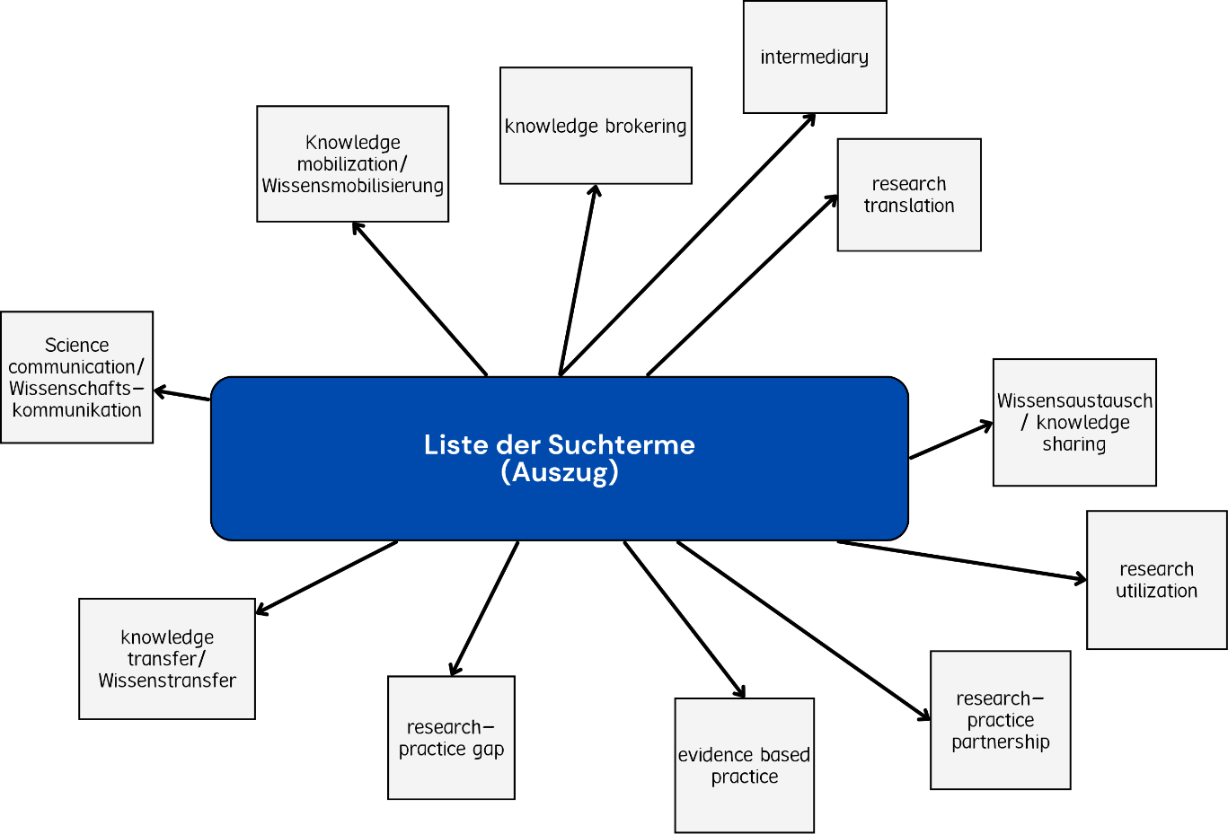
Methode: Literaturrecherche
Insgesamt: 28 deutsch- und englischsprachige Suchterme
Notes:
Im Zuge des ersten Schritts, der Literaturrecherche, haben wir die Liste der Suchterme datengeleitet entwickelt. Wir führten zunächst Proberecherchen durch und identifizierte Terme wie „Transfer“, „Wissenschaftskommunikation“ und Synonyme bzw. Terme aus demselben Wortfeld, erweiterten die Liste aber sukzessive im Laufe der Literaturrecherche unter Berückichtigung von Schlagwörtern, Deskriptoren, Artikeltiteln und Abstracts. .
Anhaltspunkte aus dem Diskurs/ aus der Lektüre nutzten wir ebenfalls zur Erweiterung der Liste an Suchtermen.
So haben wir auch Begriffe identifiziert, die in unterschiedlichen Domänen genutzt werden, um Transfer- und Kommunikationsprozesse zu bezeichnen. Letztlich haben wir einige Terme auch wieder exkludiert, da wir im weiteren Verlauf gemerkt haben, dass diese zu breite Verwendungskontexte haben bzw. ambig sind. Die finale Liste der Suchterme besteht aus 28 deutsch- und englischen Begriffen, mit denen wir in 4 Datenbanken recherchiert haben.

Slide 17
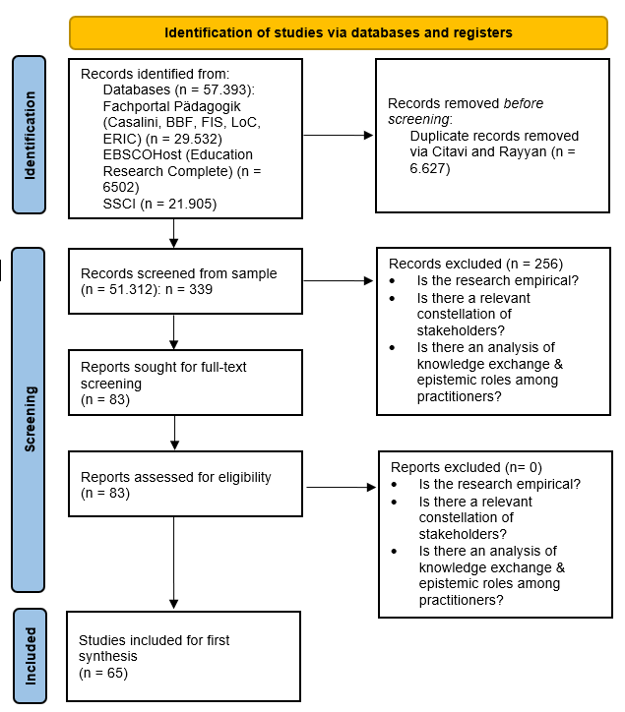
Methode: Literaturrecherche - Überblick
Screening mit Rayyan AI
Kollaboratives Arbeiten
Möglichkeit der Automatisierung des Screening-Prozesses
.
Page MJ, et al. (2021)
Notes:
Als Übersicht über den Recherche- und den darauffolgenden Screeningprozess soll die PRISMA-Flow Chart dienen. Wie Sie sehen haben wir im Fachportal Pädagogik, in ERIC, in Education Research Complete sowie in der Web of Science Core Collection gesucht, wobei letztere herangezogen wurde, um auch Arbeiten aus anderen Disziplinen berücksichtigen zu können. Dublikate wurden in Citavi sowie Rayyan AI ausgeschlossen. Nach Ausschluss der Duplikate sind 51.312 Artikel geblieben. Rayyan ist das Programm, mit dem wir screenen. …. In Rayyan haben wir die Ein- und Ausschlusskriterien induktiv entwickelt und kollaborativ getestet und ausgehandelt. Als Einschlusskriterien haben wir festgelegt, dass..
Rayyan bietet die Möglichkeit der Automatisierung des Screening-Prozesse auf Basis von Trainingsdaten. Diese Möglichkeit möchten wir in Zukunft aufgrund der großen Datenmenge auch erproben. Wir stehen momentan noch relativ am Anfang des Screening-Prozesses, wir haben bisher 339 Items gescreent und von diesen 83 inkludiert. Um erste Erkenntnisse und Beobachtungen teilen zu können, haben wir aus diesen 83 bereits 65 in MaxQDa qualitativ analysiert.
Wir orientieren uns am PRISMA-Ansatz (Preferred Reporting Items for Systematic Reviews and Meta-Analyses)

Slide 18
Auswertung: Erste Erkenntnisse
Zur Erfassung von Transferhandlungen und deren Evaluation
Transferinitiativen und deren Evaluation sollten nuanciert erfasst werden, denn: Transfer wird kontextspezifisch unterschiedlich gestaltet, ist multidimensional, wird auf unterschiedliche Zielsetzungen ausgerichtet.
Diese Vielseitigkeit äußert sich in den entwickelten Kodes:
Auf der Ebene der Zielsetzung
Auf der Ebene der Interaktionsgestaltung
Auf der Ebene der übergeordneten Methodenauswahl zur Ausgestaltung eines Transferprogramms
Notes:
Im Zuge des Versuchs, Transferhandlungen und deren Evaluation zu erfassen, fällt auf, dass Transfer nuanciert erfasst werden sollte, denn….
Um einen Einblick in diese Vielschichtigkeit zu geben, möchte ich auf drei entwickelte Kodes eingehen:
Wenn man sich die Zielsetzungen der Transferinitiativen anschaut: Implementierung einer evidenzbasierten fach- oder fallspezifischen Unterrichts- oder Behandlungsmethode, Förderung von science/ information literacy, Förderung des Wissensaustauschs und der Etablierung bestimmter wissensbezogener Rollen bei Peers
Auf der Ebene der Interaktionsgestaltung: und übergeordneten Methodenauswahl: Modellierung einer bestimmten Strategie im Fortbildungskontext, Nutzung kollaborativer und interaktiver Tools, regelmäßige Besuche vor Ort, Nutzung iterativer Feedbackschleifen
Entsprechend werden auch unterschiedliche Transfermethoden genutzt: Bilden von (interprofessionellen) Communities of Practice, Workshop, Einzeltrainings, Methodenkombination

Slide 19
Auswertung: Erste Erkenntnisse
Zur Evaluation von Transferprogrammen
Bei der Evaluation der Transferprogramme werden je nach Konzeption und Zielsetzung – oft durch Interviews, Umfragen und Beobachtung – unterschiedliche Aspekte in den Blick genommen:
Qualitätsbewertung des Transferprogramms
Grad an Umsetzbarkeit in der Praxis
Erfassung der implementation fidelity – praktiker*innenseitige Umsetzungstreue einer vermittelten Methode auf lange Sicht
Inhaltsanalytische Auswertung der Leistungen der Teilnehmenden, beispielsweise im Fall einer problemorientierten Gruppenaufgabe
Notes:
Auch im Rahmen der Evaluation werden je nach Zielsetzung und Ausrichtung unterschiedliche Aspekte in den Blick genommen

Slide 20

Auswertung: Erste Erkenntnisse
Bewährte Methoden in der Transfergestaltung
Zur methodischen Konzeption eines Transferprogramms
An unterschiedlichen Stellen wird in Bezug auf die methodische Ausgestaltung eines Transferprogramms argumentiert, dass die bisherige Forschung eine Methodenkombination als effektiveren Weg vorschlägt:
Drawing on the evidence demonstrating that a multifaceted approach is more effective than single strategy interventions (Grimshaw et al. 2012), the CSI team developed the multi-faceted CSI model of evidence-based wound management. The strategies that constituted this intervention included use of local champions, both group and one-on-one education and skills development workshops […]. Other strategies included problembased and peer learning opportunities, forming multidisciplinary and link clinician networks, […] audit and feedback cycles, […] (Edwards et. al. 2017, S. 4).
Notes:
Darüber hinaus möchte ich erste Erkenntnisse zu bewährten Methoden der Transfergestaltung teilen. …Um eine nachhaltigere Implementierung von Wissen zu gewährleisten.
….Hierfür wird auf bereits bestehende Forschung/ Literatur Bezug genommen.
Eine nachhaltigere Implementierung von Wissen zu gewährleisten
Darüber hinaus werden hybride Formate – somit eine Mischung aus Online- und Präsenzbausteinen, bedient.

Slide 21
Auswertung: Erste Erkenntnisse
Bewährte Methoden in der Transfergestaltung
Zum Umgang mit Wissensständen und Erwartungshaltungen in Transferprogrammen
Bisher gesichtete Transferprogramme enthalten domänenübergreifend ein vorbereitendes Segment, das der Abstimmung der Ziele und Erwartungen und/oder der Prüfung und Angleichung des notwendigen Vorwissens dienen soll.
In order to ensure that each teacher had the basic skills needed to use our forum and to reduce the effect of skill differences, we conducted workshops before the observation period. During the workshops, we introduced the concept and importance of the sharing of teaching knowledge and the functions of the problem discussion module in our knowledge-sharing system WIDE-KM" (Hou et al. 2009, S .104).
Notes:
Um eine gemeinsame Wissensbasis zu schaffen, …

Slide 22
Auswertung: Erste Erkenntnisse
Bewährte Methoden in der Transfergestaltung
Zur Gestaltung von Kollaboration und zur Berücksichtigung von epistemischen Rollen
Studien, die den Wissensaustausch zwischen Praktiker*innen untersuchen, identifizieren unterschiedliche epistemische Rollen und beschreiben deren Wichtigkeit für Professionalisierung und Innovation.
Grounded in situated cognition, this study sought to introduce the concept that these teachers were knowledge broker teachers and to understand how they informally provided professional development opportunities for their colleagues. […] In this study, I proposed that these digitally connected teachers offered an alternative, more personalized approach to teacher professional development for their colleagues which was “embedded in practice” and “just in time” in format (Jusinski 2019, S. 17 - 18).
Notes:
Was bedeutet eigentlich Kollaboration und Dialog, was bedeutet eine Zusammenarbeit – Auch dazu findet man Erkenntnisse in den Daten:
„Nimm Bezug auf die Arbeit, die sich mit epistemischen Rollenverteilungen im Kollegium befasst“

Slide 23

Fazit: Erkenntnisse zur Gestaltung von Transfer und Dialog zwischen Forschung und Praxis
Kombination von Methoden bei der Ausgestaltung des Dialogs und Transfers
Nutzung unterschiedlicher Sozialformen, um langfristige Strukturen des Austauschs von Informationen und Ressourcen zwischen Akteur*innen zu schaffen
Förderung der kollaborativen Problemlösung → Ausdifferenzierung des Kollaborations- und Gemeinschaftsbegriffs (Rollenverteilungen, …), Bildung von interprofessionellen Communities of Practice
Schaffen einer gemeinsamen Wissensbasis, Abstimmung von Erwartungen und Prioritäten
Notes:
Welche Möglichkeiten ergeben sich letztlich für die Gestaltung des Transfers und Dialogs vor dem Hintergrund dieser Erkenntnisse?
Ich gehe jetzt auch über die Beispiele hinaus, die ich Ihnen soeben präsentiert habe.

Slide 24
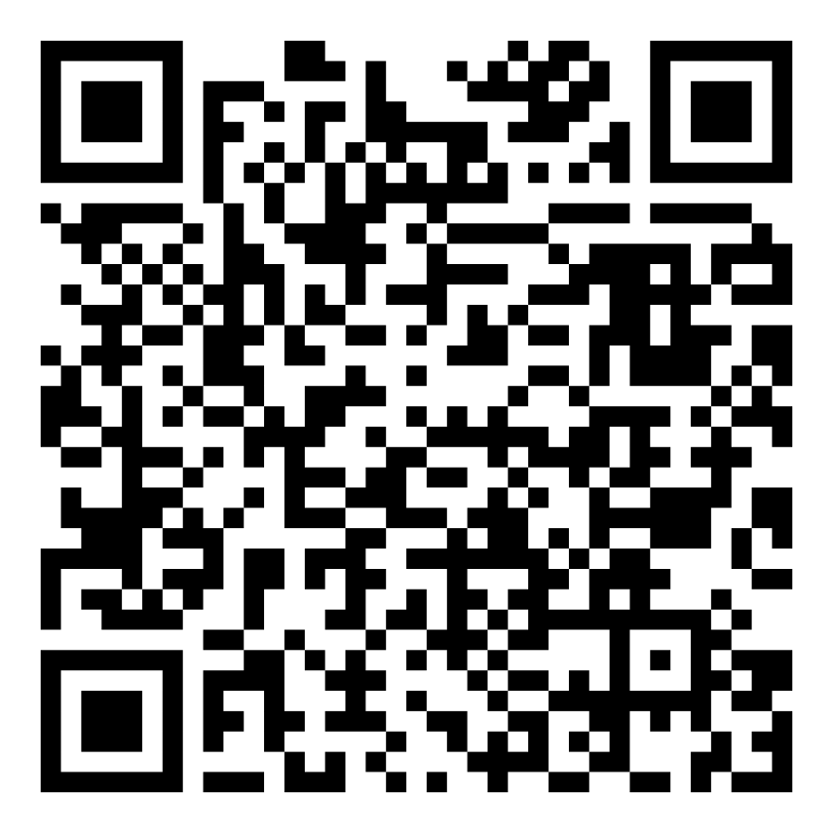
Austauschformat
In diesem Raum kommen unterschiedliche Szenarien und Perspektiven des Dialogs und Transfers vor dem Hintergrund des Community Buildings zusammen.
In welchen Kontexten befassen Sie sich mit der Ausgestaltung von Dialog und Transfer?
Wählen Sie bitte eines dieser Kontexte/ Szenarien aus, das für Sie von Relevanz ist und finden sich entsprechend zu Gruppen zusammen.
Reflektieren Sie
    den Status Quo: Stärken und Schwächen der aktuellen Strategie
    Möglichkeiten zur Weiterentwicklung des Transferansatzes
    Weiterführende Gedanken und Erfahrungswerte
    Halten Sie Ihren Austausch auf dieser Task Cards Pinnwand fest: https://www.taskcards.de/#/board/ee147dcc-aaf3-4025-a9aa-88b01b23e2a5/view
interessieren sich also für Community Building und in diesem Rahmen für die Anregung des Dialogs und Transfers in unterschiedlichen Kontexten.
Wählen Sie sich ein Dialog- und Transferformat aus jenen aus, die ich soeben vorgestellt habe.
Welche Transfer- und Dialogstrategien kommen bisher
Welche Szenarien spielen eine Rolle für Sie?
Sammeln Sie Ihre Ideen in Task Cards
Notes:
Wir sammeln mal Themen und Szenarien, dann können Sie sich zu Gruppen zusammenfinden – je nach dem, welche Themen Sie interessieren.
Sie können auf den Input aus diesem Workshop zurückgreifen oder auch auf Basis ihrer Erfahrungswerte entscheiden.
Transfer: Dient der Weitergabe von Informationen, Wissen und Fähigkeiten. Er ist zentral, um die Gemeinschaft zu stärken, da er den Mitgliedern erlaubt, voneinander zu profitieren und gemeinsam zu wachsen.
Dialog: Ermöglicht den Austausch von Perspektiven, Erfahrungen und Werten. Durch einen offenen Dialog können Missverständnisse vermieden, Konflikte gelöst und gemeinsame Ziele definiert werden. Dialog schafft Vertrauen und Verständnis, was die Basis für langfristige Zusammenarbeit bildet.
Zusammen bilden Transfer und Dialog die Grundpfeiler des Community Buildings: Der Transfer sorgt für die Weiterentwicklung und Stärkung der Gemeinschaft, während der Dialog sicherstellt, dass diese Entwicklung auf gemeinsamen Werten und Zielen basiert.
Beispiele für Szenarien können sein: Bildung von digitalen Bildungsnetzwerken, um Material, Ressourcen und Wissen auszutauschen; - Bilden von Online-Communities: Themenbezogenes Community Building im Bereich Gesundheit, Kochen, ...
- Bilden von Kulturkollektiven: Konzeption und Realisierung gemeinsamer Projekte
- Oft in dieser Runde wahrscheinlich mit dem Schwerpunkt OER

Slide 25
Vielen Dank für Ihr Interesse!
Ana Schenk
Korrespondenz: a.schenk@dipf.de
Wirksame Wege des Dialogs und Transfers
von Ana Schenk Creative Commons Attribution-ShareAlike 4.0 International License.

Slide 26
Quellenverzeichnis
Edwards HE, Chang AM, Gibb M, Finlayson KJ, Parker C, O'Reilly M, McDowell J, Shuter P. (2017): Reduced prevalence and severity of wounds following implementation of the Champions for Skin Integrity model to facilitate uptake of evidence-based practice in aged care. J Clin Nurs. 26(23-24):4276-4285. doi: 10.1111/jocn.13752.
Hou HT, Sung YT, Chang KE (2009): Exploring the behavioral patterns of an online knowledge-sharing discussion activity among teachers with problem-solving strategy, Teaching and Teacher Education, Volume 25, Issue 1, 2009, Pages 101-108, ISSN 0742-051X, https://doi.org/10.1016/j.tate.2008.07.006.
Jusinski, Margaret. (2019). Hidden in Plain Sight: Knowledge Broker Teachers and Professional Development.
Kerres, Michael; Sander, Pia; Waffner, Bettina (2022): Zum Zusammenwirken von Bildungsforschung und Bildungspraxis: Gestaltungsorientierte Bildungsforschung als Ko-Konstruktion. Bildungsforschung (2022) 2, S. 1-20. In: Bildungsforschung. DOI: 10.25656/01:25457.
OECD (2022): Who Cares about Using Education Research in Policy and Practice? Strenghtening Research Engagement. Paris.
Ouzzani M, Hammady H, Fedorowicz Z, Elmagarmid A. (2016): Rayyan — a web and mobile app for systematic reviews. Systematic Reviews (2016) 5:210, DOI: 10.1186/s13643-016-0384-4
Page M J, McKenzie J E, Bossuyt P M, Boutron I, Hoffmann T C, Mulrow C D et al. (2021): The PRISMA 2020 statement: an updated guideline for reporting systematic reviews BMJ 2021; 372 :n71 doi:10.1136/bmj.n71

